Slide 1
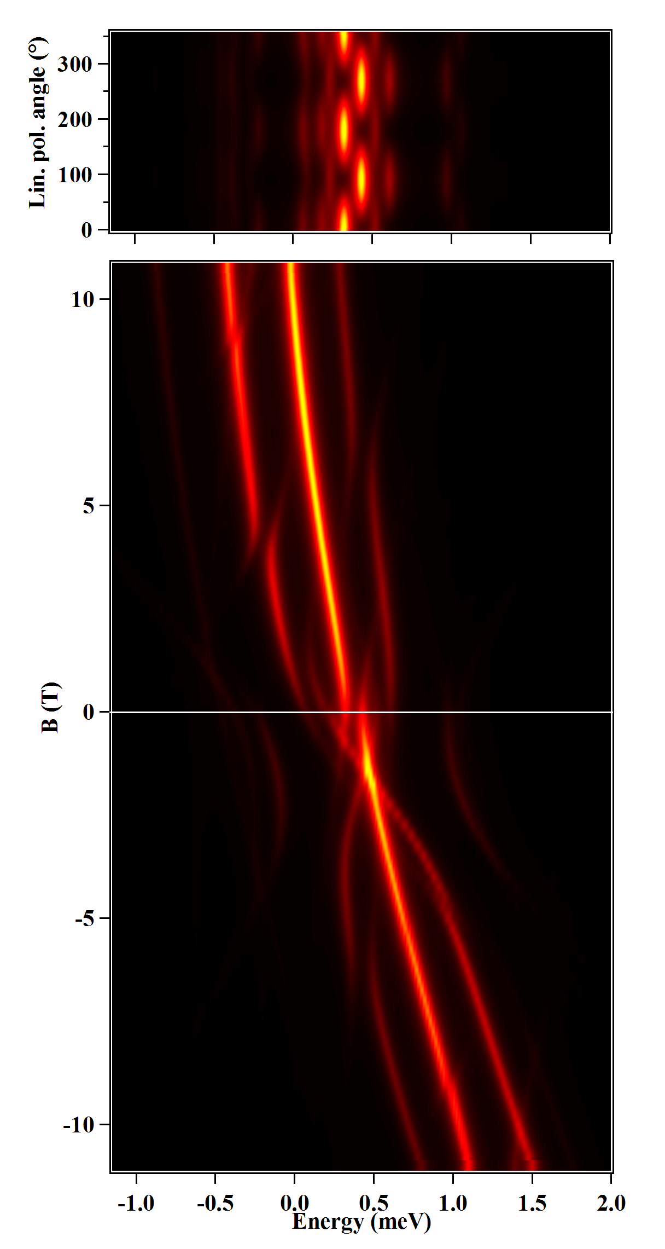
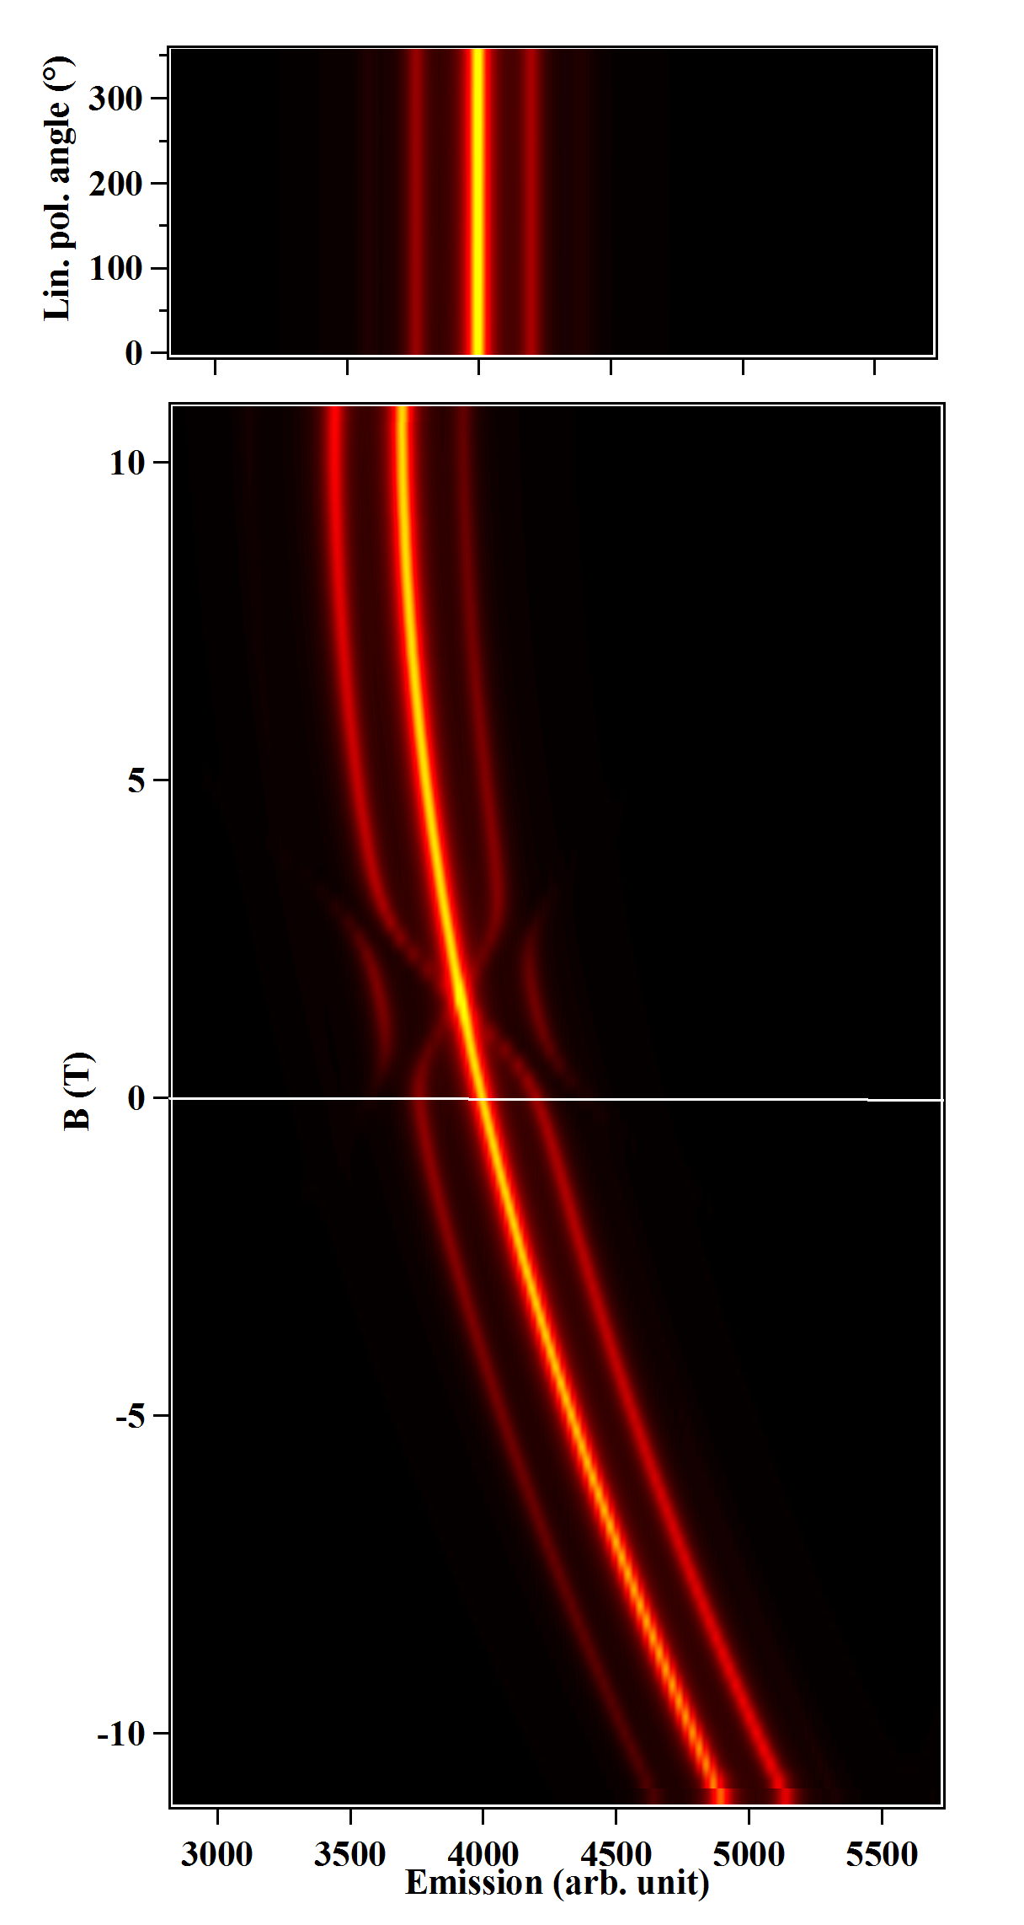
(a)
(c)
X⁺-Cr
X⁺-Cr
(b)
(d)
σ-
σ-
σ+
σ+

